Slide 1
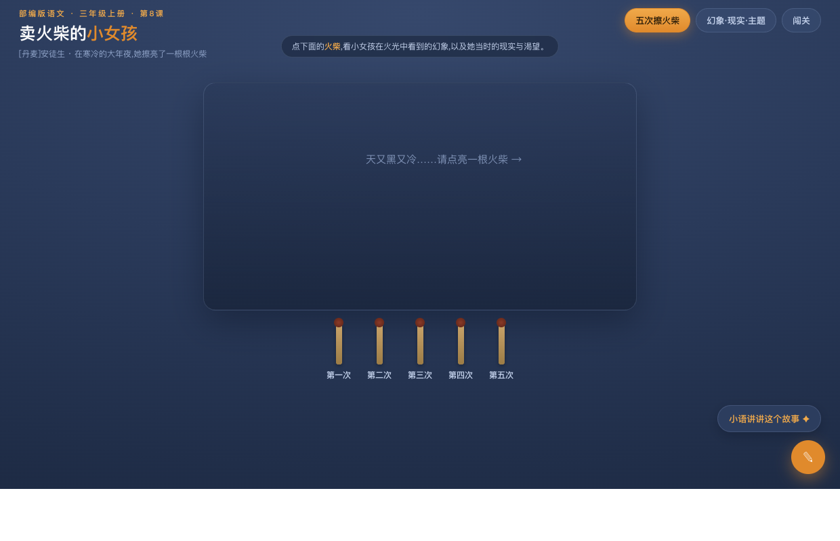
[丹麦] 安徒生
卖火柴的小女孩
在寒冷的大年夜,她擦亮了一根根火柴
✦ 打开火柴台

Slide 2
导入 · 大年夜
又冷又黑的大年夜
一个赤脚的小女孩
在又冷又黑的<b>大年夜</b>,她在街上卖火柴,一根也没卖掉,又冷又饿,不敢回家。
她蜷在墙角
为了取暖,她<b>五次擦燃火柴</b>,在小小的火光里,看到了一个又一个美好的幻象。
今天我们一起读
<b>点亮五根火柴 → 看清幻象与现实 → 体会作者的心情</b>,静静地走进这个故事。
卖火柴的小女孩 · [丹麦]安徒生 · 部编版语文三年级上册
P.2

Slide 3
梳理 · 五次擦火柴
她在火光里看到了什么
次序 | 火光中的幻象 | 她当时的现实 / 渴望
第一次 | 温暖的大火炉 | 她又冷(赤着脚)—— 渴望温暖
第二次 | 喷香的烤鹅 | 她又饿(一天没吃)—— 渴望食物
第三次 | 美丽的圣诞树 | 她渴望节日的快乐
第四次 | 慈爱的奶奶 | 唯一疼她的人已去世 —— 渴望疼爱
第五次 | 和奶奶一起飞走 | 飞到没有寒冷、饥饿与痛苦的地方
在火柴台依次点亮五根火柴,看着幻象记顺序、连现实,最牢。
卖火柴的小女孩 · [丹麦]安徒生 · 部编版语文三年级上册
P.3

Slide 4
写法 · 对比
幻象越美好,现实越悲惨
美好的幻象 ↔ 残酷的现实
火光里有火炉、烤鹅、圣诞树和奶奶;火柴一灭,她依旧又冷又饿、孤孤单单。
幻象 = 她最缺少的
对比的力量
冷↔火炉、饿↔烤鹅、快乐↔圣诞树、疼爱↔奶奶
幻象越美,越反衬现实越苦,越让人心疼小女孩
卖火柴的小女孩 · [丹麦]安徒生 · 部编版语文三年级上册
P.4

Slide 5
演示 · 五次擦火柴
点火柴,看见幻象
点火柴
五次擦火柴
点第一到第五次,火柴亮起,幻象出现。
读原句
同时显示课文原句,普通话放慢朗读。
连现实
看清她当时又冷又饿、渴望什么。
✦ 火柴台 · 五次擦火柴
卖火柴的小女孩 · [丹麦]安徒生 · 部编版语文三年级上册
P.5

Slide 6
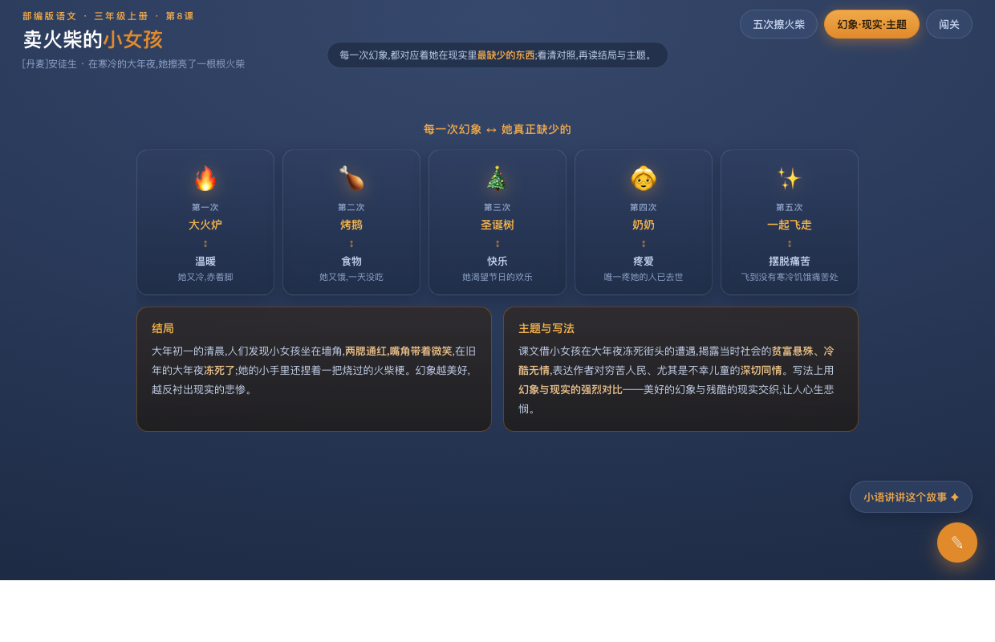
演示 · 幻象·现实·主题
把幻象和现实摆在一起
看对照
幻象 ↔ 现实
五张卡片:幻象↔她真正缺少的东西。
读结局
大年初一,她带着微笑冻死在墙角。
悟主题
体会对比写法与作者的深切同情。
✦ 火柴台 · 幻象·现实·主题
卖火柴的小女孩 · [丹麦]安徒生 · 部编版语文三年级上册
P.6

Slide 7
板书 · 小结
卖火柴的小女孩 · [丹麦]安徒生
五次擦火柴:火炉(冷) → 烤鹅(饿) → 圣诞树(快乐) → 奶奶(疼爱) → 和奶奶飞走(摆脱痛苦)
结局:大年初一清晨,小女孩带着微笑冻死在墙角
写法:幻象 ↔ 现实 强烈对比 情感:对穷苦小女孩的深切同情,对冷酷社会的揭露
✦ 火柴台 · 闯关检测
卖火柴的小女孩 · [丹麦]安徒生 · 部编版语文三年级上册
P.7

Slide 8
作业 · 课后
读一读,想一想
必做
有感情地朗读课文;按顺序写出小女孩五次擦火柴看到了什么、当时为什么会看到。
实践
选印象最深的一次幻象,写3—5句话:她看到了什么、现实怎样、你的感受。
挑战
想象大年初一清晨人们发现小女孩的情景,以“那个清晨”为题写一小段话。
卖火柴的小女孩 · [丹麦]安徒生 · 部编版语文三年级上册
P.8

Slide 9
愿每个孩子都被温柔以待
读懂她的不幸 · 珍惜今天温暖、有爱的生活
卖火柴的小女孩 · [丹麦]安徒生 · 部编版语文三年级上册
P.9

